Slide 1
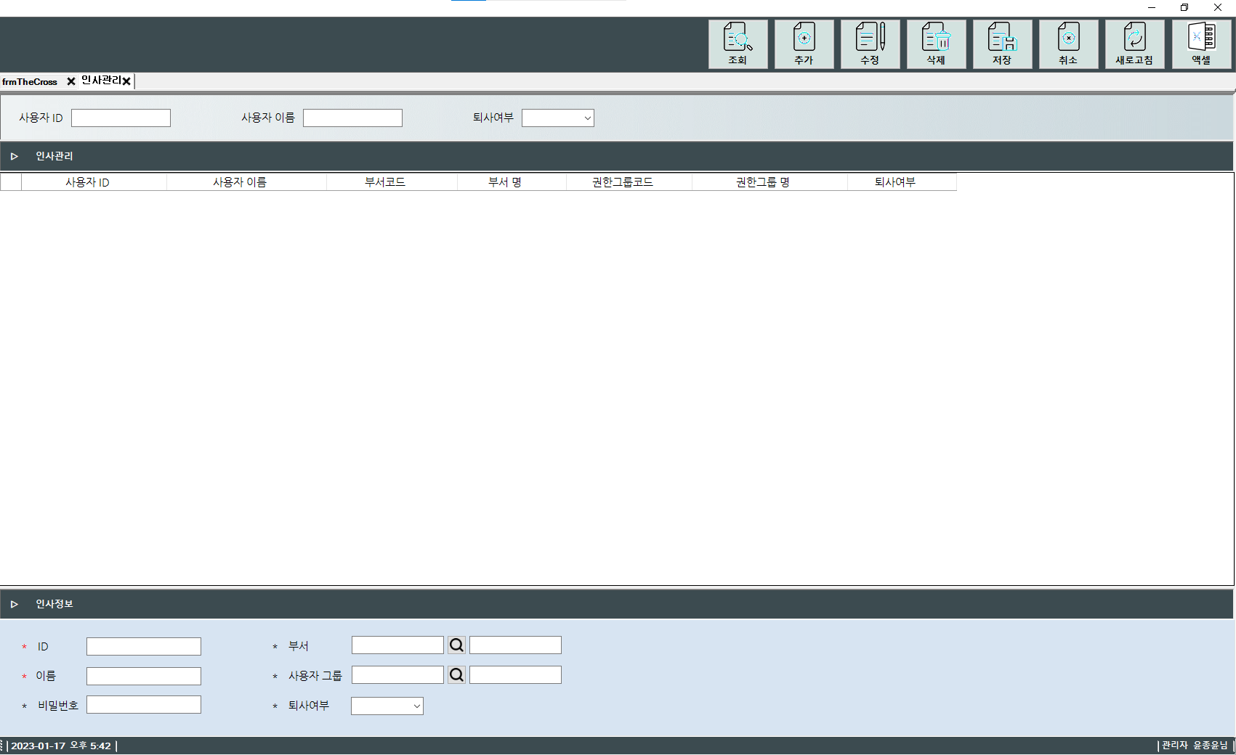
인사관리
시스템관리
1
Summery.
사원 목록을 조회할 수 있다. 인사정보를 관리할 수 있다.
1 | 사원 목록을 조회한다.
2 | 검색조건을 설정하여 사원 목록을 조회할 수 있다.
3 | 선택한 시스템코드의 정보가 나타난다. 추가, 수정 시 데이터를 입력한다.
4 | 시스템코드를 추가할 수 있도록 패널이 활성화된다.
5 | 선택한 시스템코드를 수정할 수 있도록 패널의 일부 컨트롤이 활성화된다.
6 | 선택한 시스템코드를 삭제한다.
7 | 시스템코드를 추가, 수정한 내용을 저장한다.
8 | 시스템코드를 추가, 수정한 내용을 취소한다. 패널에 입력한 정보는 초기화된다.
9 | 시스템코드의 대분류 목록의 데이터를 초기 조건으로 불러온다. 검색조건을 초기화한다.
10 | 현재 조회 중인 시스템코드의 목록을 엑셀로 내보낸다.
1
4
5
6
7
8
9
10
2
3

Slide 2
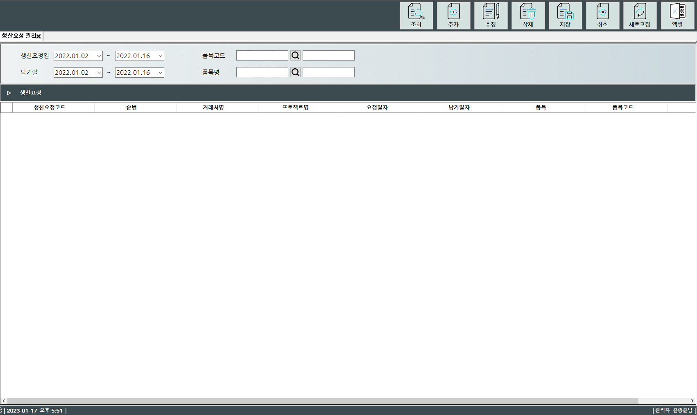
생산요청관리
생산관리
2
Summery.
생산요청 목록을 조회할 수 있다. 생산요청을 관리할 수 있다.
1 | 생산요청 목록을 조회한다. 기본 조회 조건은 현재로부터 일주일 전 까지이다.
2 | 검색조건을 설정하여 생산요청 목록을 조회할 수 있다.
3 | 생산요청 DGV에 빈 행이 하나 추가된다.
4 | 선택한 생산요청을 수정할 수 있도록 선택한 행만 수정이 가능해진다.
5 | 선택한 생상요청을 삭제한다.
6 | 생산요청을 추가, 수정한 내용을 저장한다. 저장 후에는 폼이 새로고침된다.
7 | 생산요청을 추가, 수정한 내용을 취소한다. 취소 후에는 폼이 새로고침된다.
8 | 생산요청 목록의 데이터를 초기 조건으로 불러온다. 검색조건을 초기화한다.
9 | 현재 조회 중인 생산요청의 목록을 엑셀로 내보낸다.
1
3
4
5
6
7
8
9
2

Slide 3
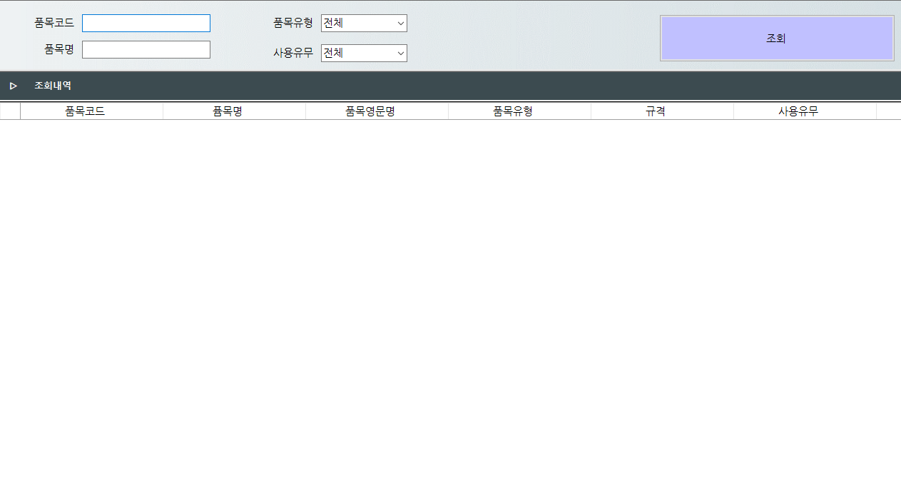
품목조회
WEB
3
Summery.
품목 목록을 조회할 수 있다.
1 | 조회 조건을 통해서 품목의 목록을 조회한다.
2 | 조회 결과가 많은 경우 페이지를 이동한다.
1
1
2
3
2

Slide 4
공정조회
WEB
4
Summery.
공정 목록을 조회할 수 있다.
1 | 조회 조건을 통해서 공정의 목록을 조회한다.
2 | 조회 결과가 많은 경우 페이지를 이동한다.
1
공정
공정
공정
1
2
3
2

Slide 5
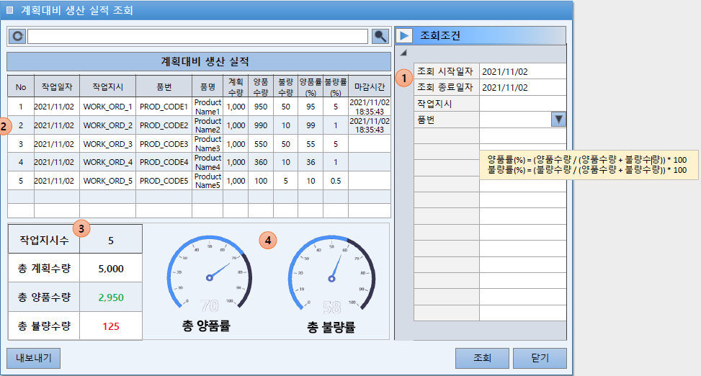
생산률 조회
WEB
5
Summery.
생산계획별 생산률을 조회할 수 있다.
1 | 조회 조건을 통해서 생산계획별 생산률을 조회한다..
2 | 조회 결과가 많은 경우 페이지를 이동한다.
3 | 조회 결과를 종합한 수치를 보여준다.
4 | 조회 결과를 종합한 결과를 그래프로 보여준다.
2
1
2
3

Slide 6
불량조회
WEB
6
Summery.
불량내역 목록을 조회할 수 있다.
1 | 조회 조건을 통해서 불량내역의 목록을 조회한다.
2 | 조회 결과가 많은 경우 페이지를 이동한다.
1
불량
불량
불량
1
2
3
2

Slide 7
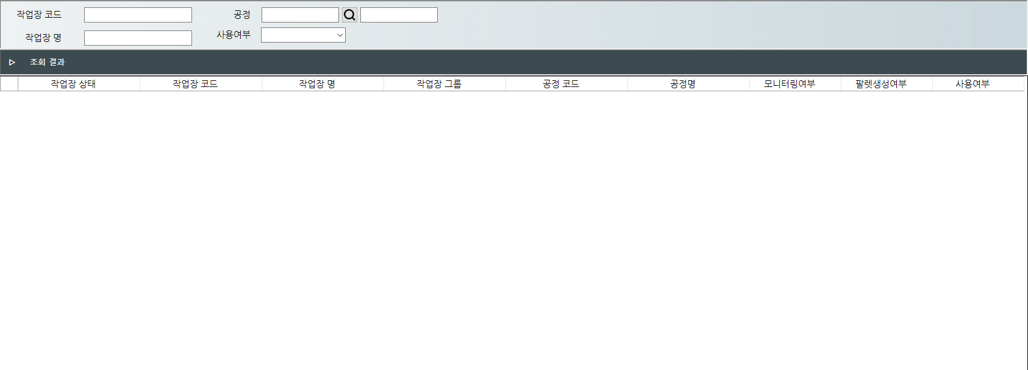
작업장가동현황조회
WEB
7
Summery.
작업장의 목록과 작동 현황을 조회할 수 있다.
1 | 조회 조건을 통해서 작업장의 목록을 조회한다.
2 | 작업장의 가동 현황을 색깔로 보여준다.
3 | 조회 결과가 많은 경우 페이지를 이동한다.
1
2
1
2
3
3

Slide 8
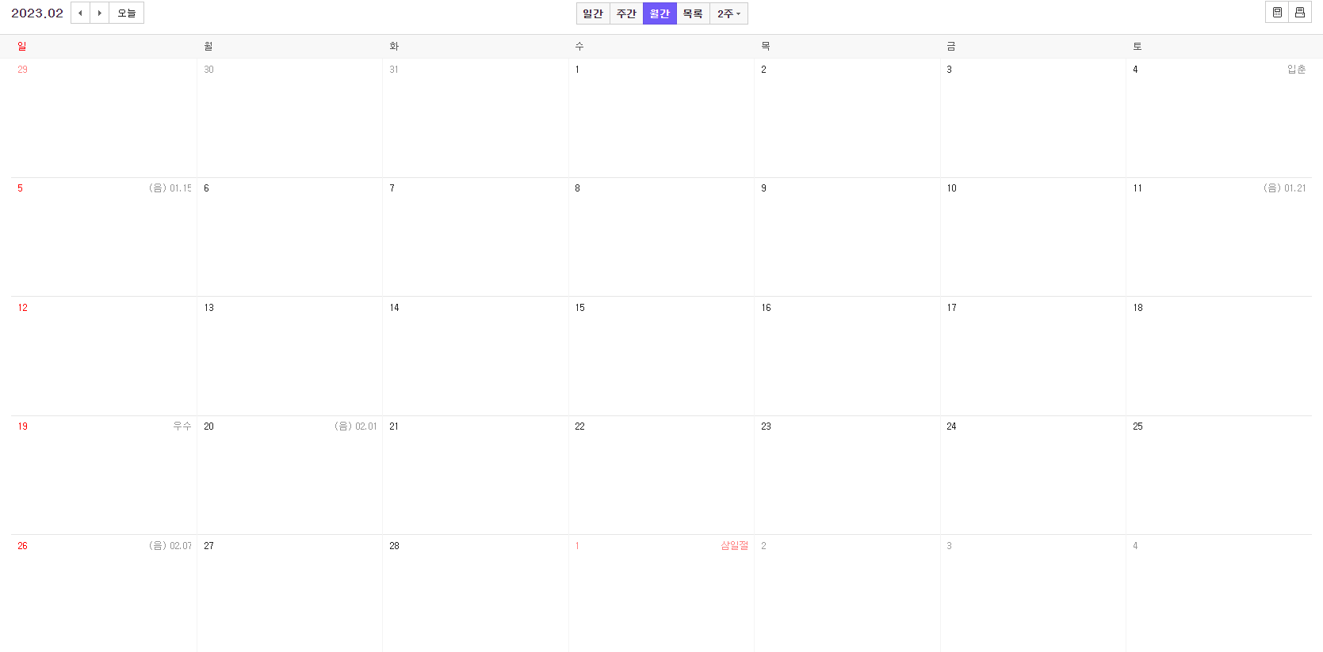
월별 스케쥴 조회
WEB
8
Summery.
월별 생산 계획 일정을 달력 형식으로 조회할 수 있다.
1 | 조회하고자 하는 월, 년도를 선택한다.
2 | 각 일자별로 마감되는 프로젝트명과 제품코드, 제품수량을 보여준다.
1
2

